Slide 1
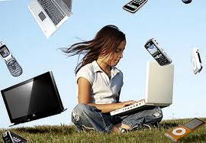
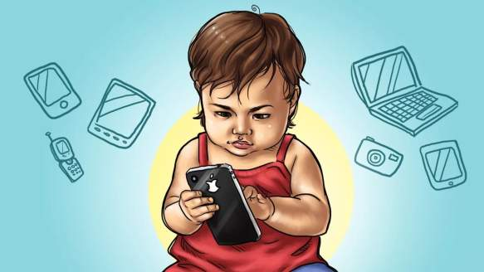
Муниципальное дошкольное образовательное бюджетное учреждение
«Детский сад комбинированного вида №10»
г. Всеволожска
Дети и гаджеты-вред или польза?
Подготовила воспитатель:
Муратова Н.В.
Январь 2022 г.

Slide 2
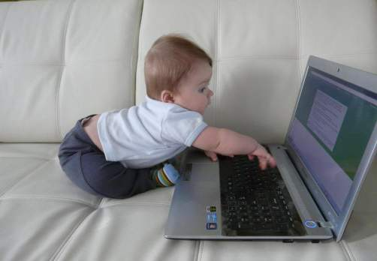
Актуальность темы:
Технологии не стоят на месте.
Детей XXI века невозможно представить без электронных гаджетов и Интернета.
Смартфон, планшет, нетбук – неиссякаемый источник удовольствия для детей и предмет беспокойства наших родителей.

Slide 3
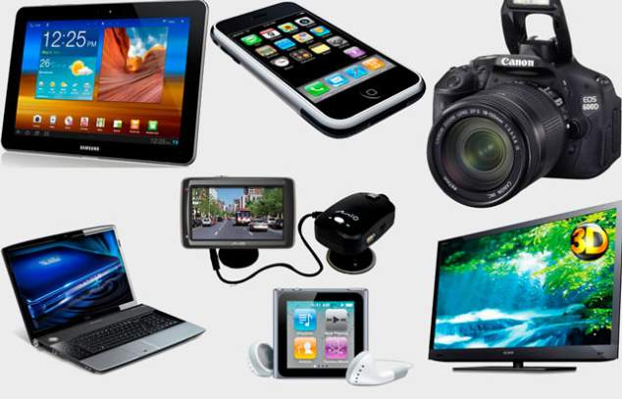
Что такое гаджеты?
В современном мире, где электронные технологии развиваются стремительными темпами, получили своё развитие гаджеты.

Slide 4
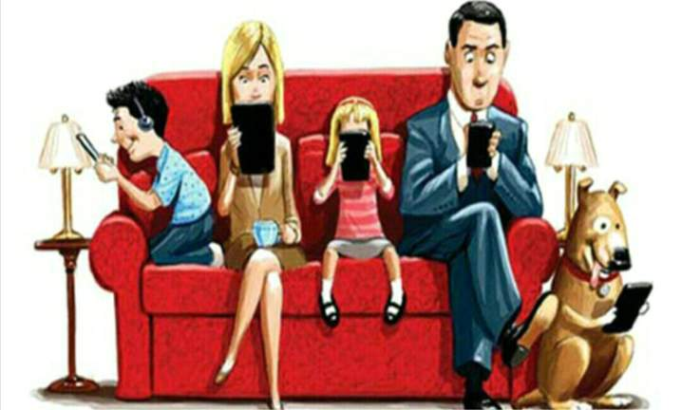
Чем опасны гаджеты, какой от них
вред и какая польза.
«Очень важно понять, что гаджеты несут и позитивную, и негативную окраску. Сегодня трудно представить ребенка без каких-то телефонных и компьютерных аппаратов, и в три года он с ними, и в четыре-пять. Важно дозировать эти гаджеты»аджет

Slide 5
ОТРИЦАТЕЛЬНЫЕ АСПЕКТЫ
НАРУШЕНИЕ ЦИРКАДНЫХ РИТМОВ
НЕГАТИВНОЕ ВЛИЯНИЕ НА ЗДОРОВЬЕ
ПОДМЕНА ЖИВОГО ОБЩЕНИЯ
ТРУДНОСТИ В ОБУЧЕНИИ
ПСИХИЧЕСКИЕ РАССТРОЙСТВА
ПУГАЮЩАЯ СТАТИСТИКА

Slide 6
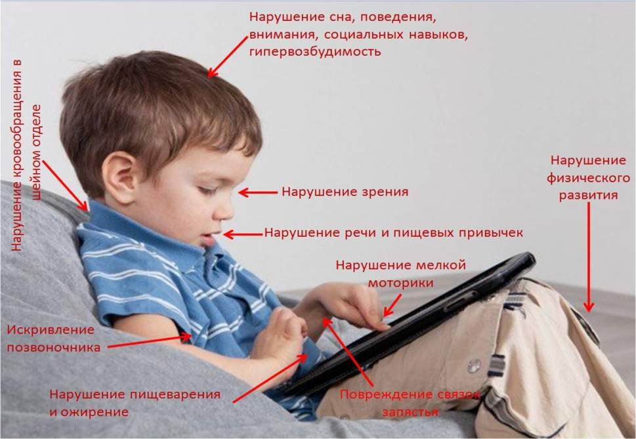
Вред гаджетов для здоровья
1. Нагрузка на зрение.
2. Пониженный тонус мышц.
3. Ущерб для эмоционального развития.

Slide 7
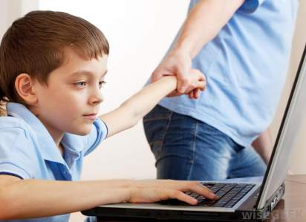
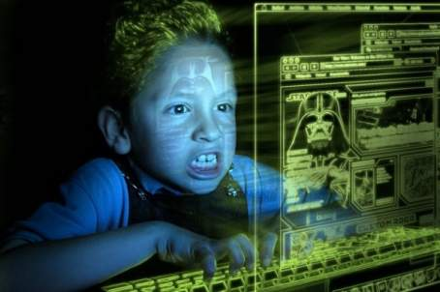
Игры воруют время! Проигранные минуты быстро превращаются в часы.
Часы складываются в потерянные сутки, недели и месяцы.
Незаметно можно прочно увязнуть в электронных играх и сети интернета, как в паутине гигантского паука, питающегося людьми.

Slide 8
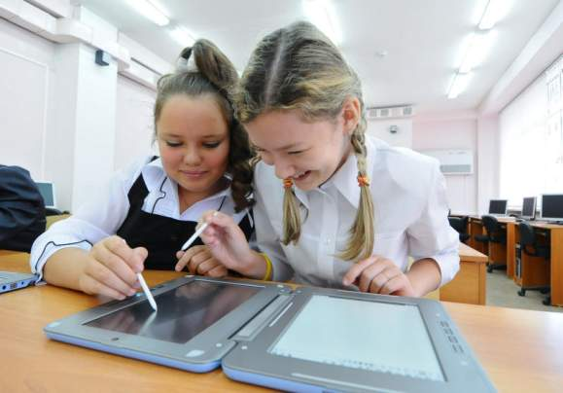
Польза гаджетов
Гаджеты можно рассматривать не как средство развлечения, а как реальную помощь. Существует множество сайтов и учебных приложений, направленных на развитие мелкой моторики, реакции, логики, памяти и других важных навыков.

Slide 9
ПОЛЕЗНЫЕ СОВЕТЫ
1. Помните о времени использования гаджетов детьми:
4-5 лет — не более 15 минут;
6 лет — 20 минут;
7-9 лет — 30 минут;
10-12 лет — 40 минут;
13-14 лет — 50 минут.
2. Не позволять пользоваться гаджетами перед сном.
3. Оптимальное расстояние между глазами и монитором — 60-70 см.
4. Если занятие предполагает более длительное нахождение перед монитором, необходимо делать 10-минутые перерывы.
5. Уделить время прогулкам на свежем воздухе, спорту, подвижным играм.
6. За 2-3 часа до сна замените электронное устройство на спокойные совместные игры, чтение книг, общение.
7. У ребёнка должны быть обязанности по дому.

Slide 10
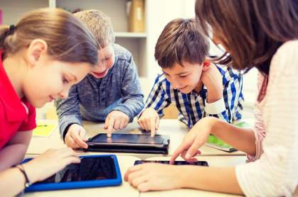
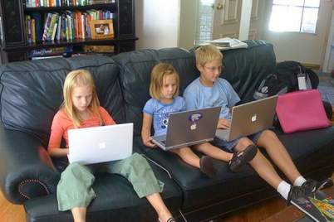
Вывод
Гаджеты – неотъемлемая часть жизни современного человека.
Но пользоваться этими приборами нужно разумно.

Slide 11
«В каждом доме нужен гаджет, Но нельзя с ним и есть, и спать…
Знай, что гаджет не подскажет,
Как тебе счастливым стать.»

